Slide 1

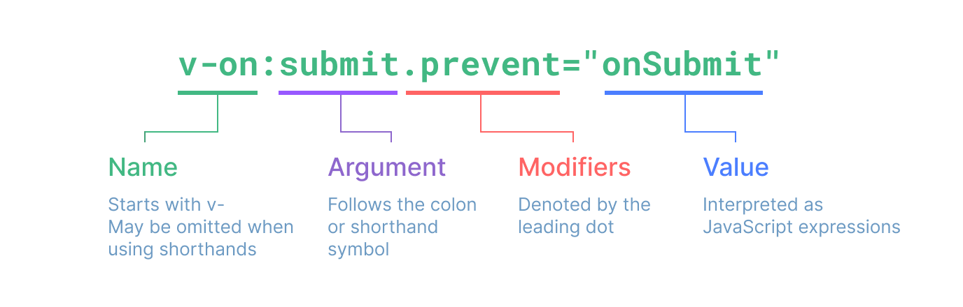
Vue
▶项目结构
▶响应式变量
vue-template
ref(0) / reactive({…}) / toRef()
▶生命周期
▶文本插值 / attr绑定 / class / style / v-model / v-bind / v-on
是一款轻量、灵活、渐进式的前端框架，专注于构建用户界面。它采用响应式数据绑定和组件化开发理念，使开发者能够高效地构建交互复杂、可维护性强的单页应用（SPA）和大型前端项目。
简单易学，中文生态完善：语法直观，官方文档完善，学习曲线相对平缓，适合中小团队快速上手。
响应式系统强大：通过 reactive 和 ref 实现数据驱动视图更新，开发体验优雅且高效。
组合式 API (Composition API)：增强逻辑复用能力，适用于大型项目的模块化开发。
组件化开发：鼓励 UI 与逻辑封装，提升代码组织性和复用性。
生态丰富：Pinia（状态管理）、Vue Router、Vite（构建）、VueUse 等构建完整技术栈。
良好的渐进式设计：可以逐步引入特性，适用于小型项目或将现有项目渐进迁移到 Vue。
onMounted / onUnmounted
onUpdated / nextTick
onActivated / onDeactivated + <keep-alive>
.stop
.prevent
.self
.capture
.once
.passive
▶组件通讯
// v-model
v-model:data=Ref<data>
emits('update:data', value)
// props + emit
const props = defineProps({ data:{type, default, require} })
const emits = defineEmits<{ (event:'update', value:any):void }>()
// ref
childRef.value?.validate()
defineExpose({ validate })
// provide + inject
provide('theme', ref('dark'));
const theme = inject('theme’);
// mitt + eventBus
▶内置指令 directives
v-if v-else-if v-else
v-for="(item, index) in list"
v-for="(value, key, index) in object"
v-if的优先级高于v-for
▶侦听器 watch (监听响应式数据的变化并执行副作用函数)
watch(count, (newVal, oldVal) => {}, {immediate, deep, once})
watch(() => state.status, (newVal, oldVal) => {})
watchEffect(id, async() => {})
▶计算属性 computed (ref类型只读计算值)
▶插槽 slots
const result = computed(() => value * 2)
const fullName = computed({
get: () => ``,
set: (val:string) => {}
})
<template v-slot:header></template>
<slot name='header'></slot>
$slot.header
▶拓展
▶内置组件 Transition/TransitionGroup
组合式函数
自定义指令
<Teleport to="body"></Teleport>
单元测试
<Transition name="fade"></Transition>
<TransitionGroup name="fade“ tag="ul"></TransitionGroup>
.fade-enter-from/active/to
.fade-leave-from/active/to
.list-move

Slide 2
Pinia
▶引入
▶定义Store
// pinia
import { createPinia } from "pinia";
// 持久化存储
import { createPersistedState } from "pinia-plugin-persistedstate";
const pinia = createPinia();
pinia.use(
createPersistedState({
auto: true,
})
);
// 重写 $reset 方法 => 解决组合式api中无法使用问题
pinia.use(({ store }) => {
const initialState = JSON.parse(JSON.stringify(store.$state));
store.$reset = () => {
store.$patch(initialState);
};
});
app.use(pinia);
// stores/counter
import { defineStore } from 'pinia’
export const useCounterStore = defineStore('counter', () => {
const count = ref(0)
const doubleCount = computed(() => count.value * 2)
function increment() {
count.value++
}
return { count, doubleCount, increment }
})
export const useCounterStore = defineStore('counter', {
state: () => { return { count: 0 } },
// state: () => ({ count: 0 })
persist: true,
// 计算属性computed
getters: {
double: (state) => state.count * 2,
},
// 方法methods
actions: {
increment() { this.count++ },
},
})
是 Vue 的专属状态管理库，它允许你跨组件或页面共享状态。
如果你熟悉组合式 API 的话，你可能会认为可以通过一行简单的
export const state = reactive({})
来共享一个全局状态。
对于单页应用来说确实可以，但如果应用在服务器端渲染，这可能会使你的应用暴露出一些安全漏洞。
而如果使用 Pinia，即使在小型单页应用中，你也可以获得如下功能：
测试工具集
插件：可通过插件扩展 Pinia 功能
为 JS 开发者提供适当的 TypeScript 支持以及自动补全功能。
支持服务端渲染
Devtools 支持
追踪 actions、mutations 的时间线
在组件中展示它们所用到的 Store
让调试更容易的 Time travel
热更新
不必重载页面即可修改 Store
开发时可保持当前的 State
▶使用
<script setup>
import { useCounterStore } from '@/stores/counter’
const counter = useCounterStore()
counter.increment()
counter.$reset()
// 可解构使用 属性及方法
const { name, doubleCount } = storeToRefs(counter)
const { increment } = counter
</script>

Slide 3
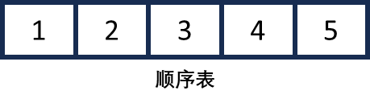
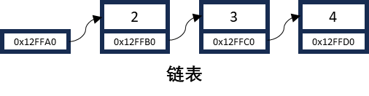
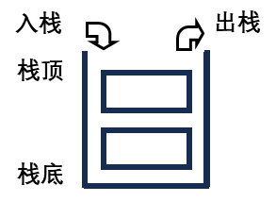

数据结构
▶线性结构
▶串
数据的逻辑结构、存储结构及操作的集合
由n(n>0)个字符组成的有序序列，特殊线性表
▶线性表
▶模式匹配
线性结构
-线性表 (顺序表、链表)
-栈和队列
-串
数组、矩阵、广义表
-数组
-矩阵
-广义表
树
-树与二叉树
-性质和存储
-遍历
-线索二叉树
-最优二叉树
-森林
图
-定义和存储
-遍历
-生成树和最小生成树
-拓扑排序和关键路径
-最短路径
查找算法
-静态查找表
-动态查找表
-哈希表
排序算法
-简单排序
-希尔排序
-快速排序
-堆排序
-归并排序
顺序表: 用一组地址连续的存储单元，存储线性表的数据元素
单链表: 每个节点包含数据域和指针域，指针域指向下一节点
循环链表: 尾节点的指针指向头节点，形成一个环
双向链表: 每个节点有两个指针，指向前驱节点和后继节点
给定两个字符串S和T，在主串S中寻找子串T的过程
▶Brute-Force算法
暴力依次比较
不同点 | 顺序表 | 链表
存储空间 | 物理上一定连续 | 逻辑上连续
随机访问 | 支持下标访问 O(1) | 不支持 O(N)
任意位置增删 | 需要搬移元素 O(N) | 只需要修改指针指向
插入 | 空间不够时需扩容 | 没有容量概念
应用场景 | 元素高效存储和频繁访问 不改变结构操作(读取/查找) | 任意位置增删元素频繁 破坏性操作(插入/删除)
缓存利用率 | 高 | 低
▶KMP算法
▶栈和队列
当主串与模式串部分匹配后出现不匹配字符时，通过next数组确定模式串应回溯的位置，而非从头开始匹配
栈: 只允许固定一端插入和删除元素，遵循先进后出 LIFO
队列: 只允许队尾插入，队头删除元素，遵循先进先出 FIFO

Slide 4
2
3
4
出队
入队
0x12FFA0
0x12FFB0
0x12FFC0
0x12FFD0
链表
队头
队尾
a
b
b
b
a
b
c
d
入栈
出栈
a
b
c
栈顶
栈底

